Slide 1
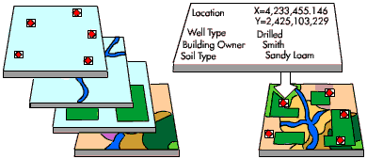
Sistemas
de
Informações
Geográficas
SIGs

Slide 2
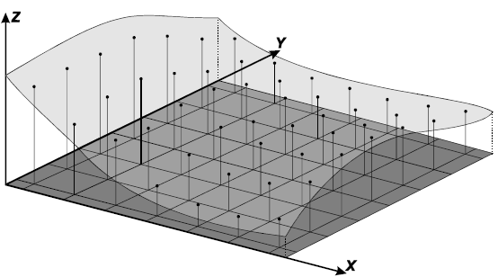
UNIVERSIDADE FEDERAL DOS ESPÍRITO SANTO – UFES
CENTRO DE CIÊNCIAS AGRÁRIAS DA UFES – CCA-UFES
DEPARTAMENTO DE ENGENHARIA RURAL - ERU
Capítulo 5
MODELOS DE DADOS
Aula Didática para Avaliação
Aluno: Tamíres Partélli Correia
Prof. Dr. Alexandre Rosa dos Santos (Avaliador)

Slide 3
INTRODUÇÃO
A característica básica de um modelo de dados é ser uma abstração da realidade (PEUQUET, 1990). Esse procedimento se traduz na formulação de um modelo matemático que possa simular cenários alternativos.
O problema fundamental da Ciência da Geoinformação é o estudo e implementação de diferentes formas de representação computacional do espaço geográfico.
“O espaço é uma linguagem comum” para as diferentes disciplinas do conhecimento.
Redução dos conceitos de cada disciplina a algoritmos e estruturas de dados utilizados para armazenamento e tratamento dos dados geográficos

Slide 4
EXEMPLO
Um sociólogo deseja utilizar um SIG para entender e quantificar o fenômeno da exclusão social numa grande cidade brasileira;
Um ecólogo usa o SIG com o objetivo de compreender os remanescentes florestais da Mata Atlântica, através do conceito de fragmento típico de Ecologia da Paisagem;
Um geólogo pretende usar um SIG para determinar a distribuição de um mineral numa área de prospecção, a partir de um conjunto de amostras de campo.

Slide 5
O que há de comum??
Para utilizar um SIG, é preciso que cada especialista transforme conceitos de sua disciplina em representações computacionais!
Do ponto de vista da tecnologia, desenvolver um SIG significa oferecer o conjunto mais amplo possível de estruturas de dados e algoritmos capazes de representar a grande diversidade de concepções do espaço.

Slide 6
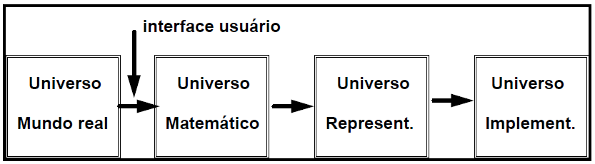
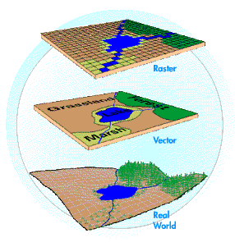
Paradigma dos quatro universos.
O universo de representação, onde as diversas entidades formais são mapeadas para representações geométricas e alfanuméricas no computador;
As dicotomias tradicionais de Geoprocessamento (campos-objetos e matricial-vetorial) podem ser resolvidas, mostrando-se que elas se encontram em níveis distintos de abstração.
O universo de implementação, onde as estruturas de dados e algoritmos são Escolhidos, É neste nível que acontece a codificação.
O universo do mundo real, que inclui as entidades da realidade a serem modeladas no sistema;
O universo matemático (conceitual), que inclui uma definição matemática (formal) das entidades a ser representadas;

Slide 7
O UNIVERSO CONCEITUAL
Em Geoprocessamento, o espaço geográfico é modelado segundo duas visões complementares, os modelos de campos e objetos (Worboys, 1995)
Modelos de campos: enxerga o espaço geográfico como uma superfície contínua, sobre a qual variam os fenômenos a serem observados segundo diferentes distribuições.
Modelo de objetos: representa o espaço geográfico como uma coleção de entidades distintas e identificáveis

Slide 8
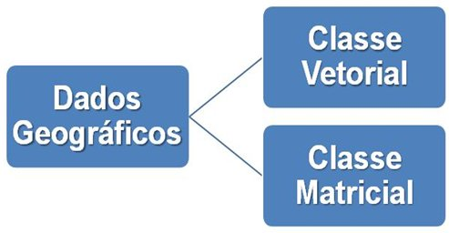
UNIVERSO DE REPRESENTAÇÃO
Definem-se as possíveis representações geométricas que podem estar associadas às classes do universo conceitual;
Principais classes de representações geométricas:

Slide 9
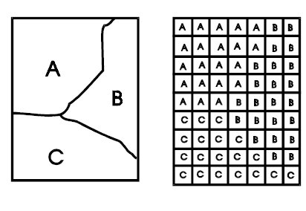
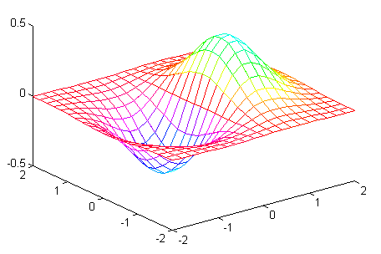
REPRESENTAÇÃO DE DADOS GEOMÉTRICOS
Descrevem a situação espacial do objeto, sua forma e posição no espaço.
Raster – Representação matricial consiste no uso de uma malha quadriculada regular sobre a qual se constrói, célula a célula, o elemento que está sendo representado
Vetorial – Qualquer entidade ou elemento gráfico de um mapa é reduzido a três formas básicas: pontos, linhas, áreas ou polígonos.

Slide 10
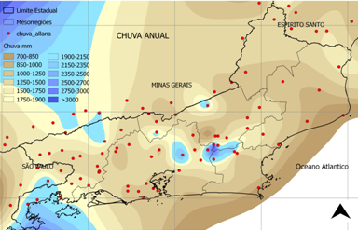
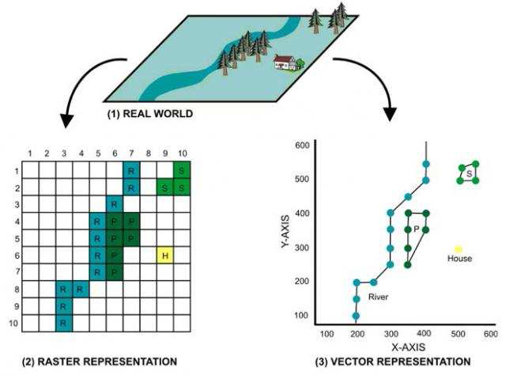
Raster
Dados regularmente, distribuídos no espaço, em uma estrutura de matriz com células quadradas (normalmente);
Cada célula (pixel) recebe o valor de um atributo, que representa um fenômeno (pixel é a contração do termo picture elementa) ;
Representação gráfica das características e atributos que elas possuem são armazenados em arquivos de dados unificados;
Os valores das células podem ser acessado pelas coordenadas absolutas da matriz (linha/coluna) ou pelas coordenadas geográficas.
?

Slide 11
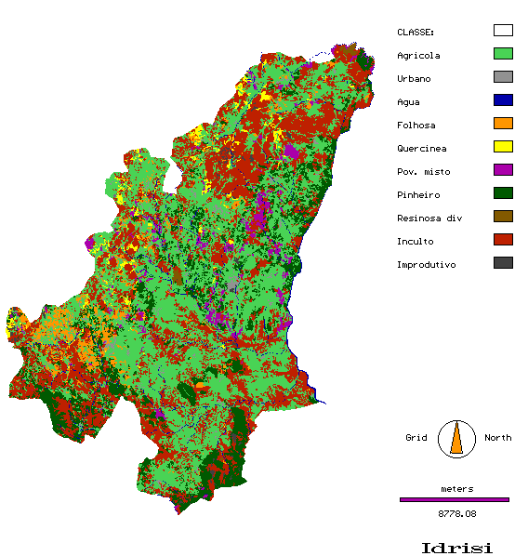
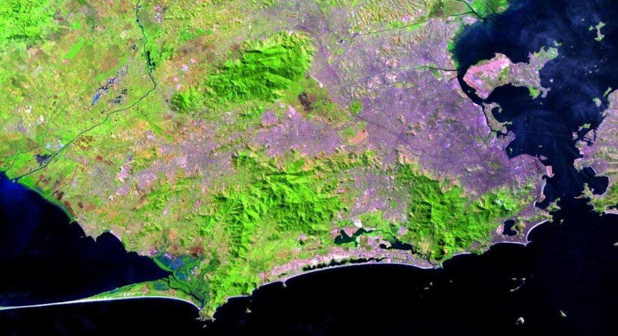
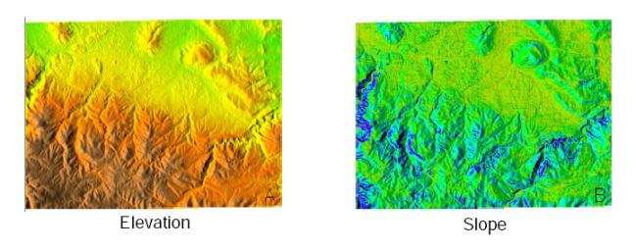
Uso e ocupação do solo Imagem de Satélite –Landsat 7

Slide 12
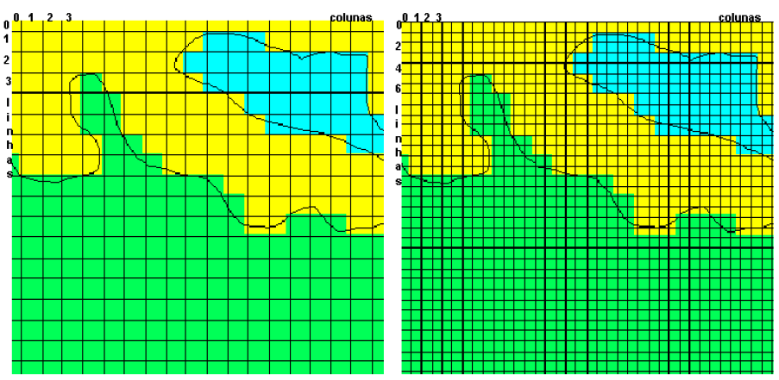
RESOLUÇÃO
A resolução do sistema é dada pela relação entre o tamanho da célula no mapa ou documento e a área por ela coberta no terreno

Slide 13
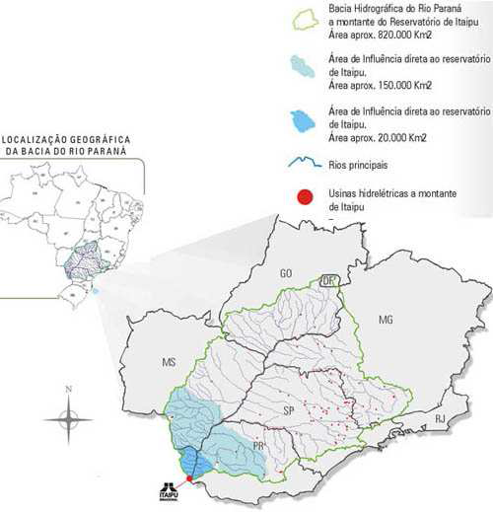
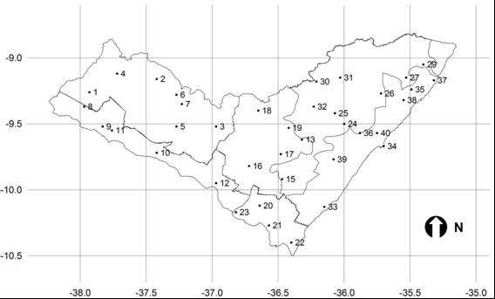
Vetorial
• São usados para informações de objetos lineares (estrada, rios) ou áreas definidas por linhas fechadas (polígonos) (município, bacia hidrográfica, talhão).
Pode possuir vários (ou nenhum) atributos.
• Pontuais - uma forma especial de dados vetoriais (pontos vetoriais).
• Usados para armazenar informações pontuais espalhadas em uma área.
(chuva, cota, atributo do solo, etc.)

Slide 14
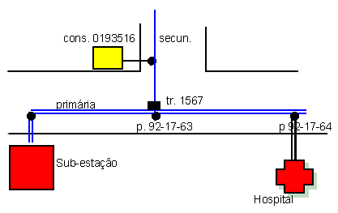
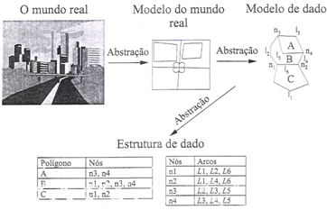
Vetorial
1 – Ponto: Um ponto no espaço;
2 – Linha: Seqüência de pontos
(vértices) conectados, com dois
pontos extremos (end points) – nós;
3 – Borda (boundary): Linha que
define uma área;
4 – Centróide: Um ponto dentro de
uma borda fechada;
5 – Área: Composição topológica de
Borda + Centróide;
6 – Face: Uma área tridimensional
7- Topologia Arco-nó (associada a um rede linear conectada. Um nó pode ser definido como o ponto de intersecção entre duas ou mais linhas)

Slide 15
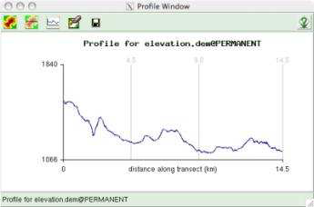
Atributos (categorias)
são características ou propriedades relacionados aos dados, e normalmente armazenados em um banco de dados interno ao sistema SIG ou em um banco de dados externo .
Ex: Talhão Agrícola
Quantitativo – Área
Qualitativo – Cultura plantada
Gráficos – descrevem os métodos usados para desenhar os objetos espaciais nos vários

Slide 16
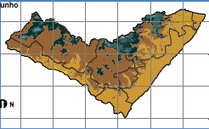
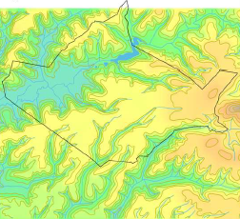
Estruturas
Contínuas
Objetos laminares e
ilimitados no espaço
(superfícies)
Discretas
Objetos definidos como
linhas e áreas

Slide 17
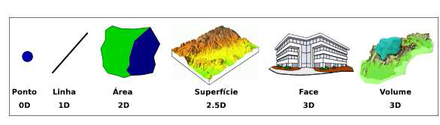
Dimensões
Normalmente duas dimensões 2D e duas
dimensões e meia 2,5 D.
2,5 D – XY + Z (cota, precipitação,
altura)
Considera-se realmente 3D quando
possuem (X, Y, Z e atributo)

Slide 18
Matricial x Vetor
Espaço geográfico é uniformemente definido em um simples previsível uso
Mais poder analítico do que o vetorial em análises do espaço contínuo
Adequados para o estudo de dados que variam continuamente sobre o espaço como solo, biomassa vegeta l, chuva, etc
Sua estrutura esta mais próxima da arquitetura do computadores digitais
Tende a ser mais rápido na estimativa de problemas que envolvem combinações matemáticas

Slide 19
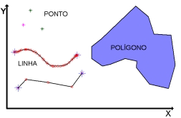
Vetorial x Matricial
São mais eficientes no armazenamento de dados de mapas porque eles armazenam somente os contornos das características;
Questão estetica, as saídas são mais apresentáveis do que no formato matricial.

Slide 20
VETORIAL & MATRICIAL
Com o amadurecimento do SIG, a conversa entre os dois modelos se tornou efeciente:
Os dois modelos são passiveis de conversão entre si! Sendo que:
Vetorial Raster + Simples
Raster Vetorial + Complexo

Slide 21

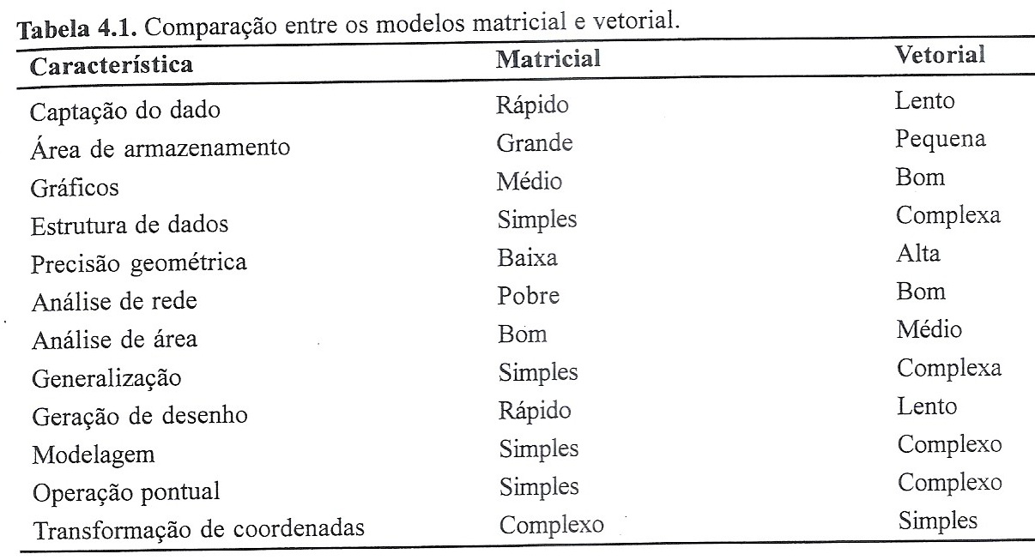
Comparando os modelos matricial e vetorial

Slide 22
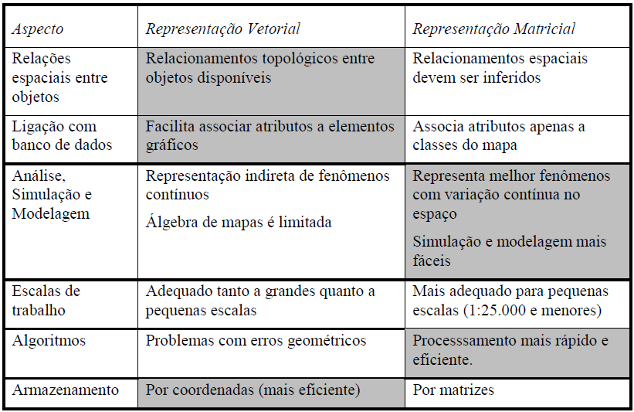

Slide 23
FIM

